Slide 1

Barometrisk høydemåler
Grunnkurs programmering Arduino (Mo i Rana)
av
Nils Kr. Rossing
Vitensenteret i Trondheim

Slide 2
Program 03.05.23
08.45 – 09.00 Velkommen og praktisk
09:00 – 09:45 Økt 1 Bli kjent med Arduino og programverktøy
09:45 – 10:00 Pause
10:00 – 12:00 Økt 2 Fra blinkende lysdiode til rakettnedtelling, bruk
av OLED-display. Avlesning av analoge porter,
framstilling av voltmeter og termometer.
12:00 – 12:45 Lunsj
12:45 – 14:00 Økt 3 Bruk av trykksensor og måling av lufttrykk.
Avlesning av utskrift av lufttrykk.
14:00 – 14:15 Pause
14:15 – 15:30 Økt 4 Omregning fra lufttrykk til høyde,
kalibrering av høydemåleren.
15:30 – 16:00 Oppsummering

Slide 3
Kort intro om Arduino,
Hva er en mikrokontroller?

Slide 4
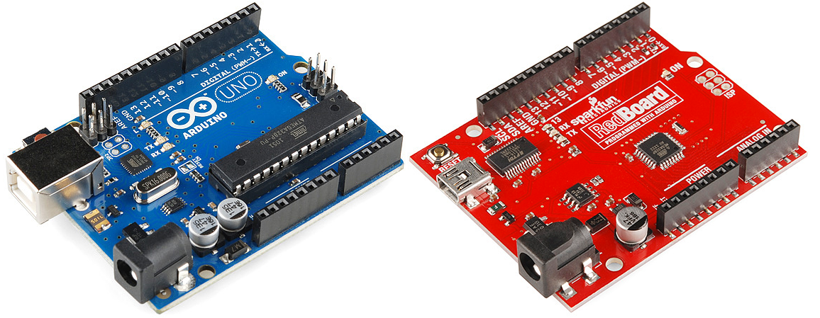
Arduino
Hva er egentlig en mikrokontroller?
Hvorfor skal vi bruke mikro- kontrollere i utstillingen?
Hvordan kan vi bruke den i uutstillingen?
Hvordan komme i gang?

Slide 5
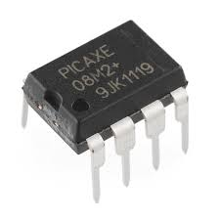
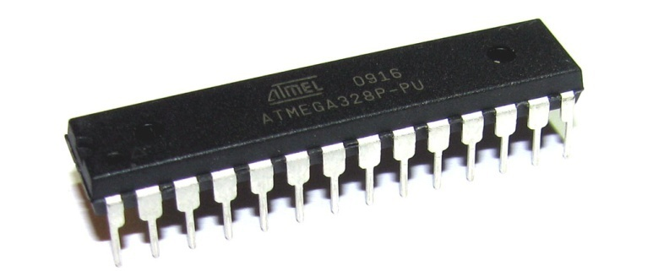
Hva er en mikrokontroller?
En mikrokontroller er en komplett datamaskin integrert på en brikke, som kan programmeres til å igangsette bestemte handlinger (bevegelse, lyd, lys) styrt av målinger av fysiske størrelser (temperatur, trykk, fuktighet, lys, lyd, bevegelse, …)

Slide 6
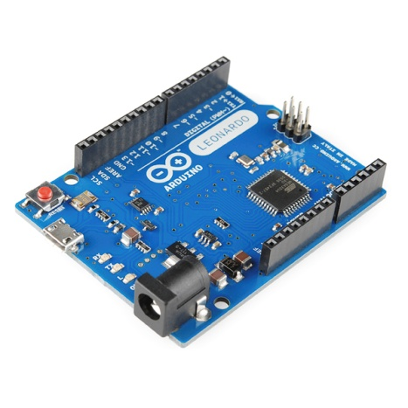
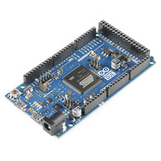
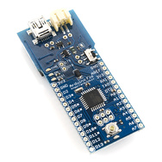
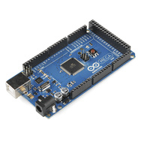
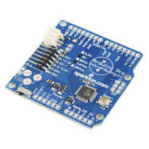
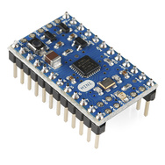
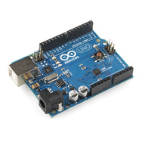
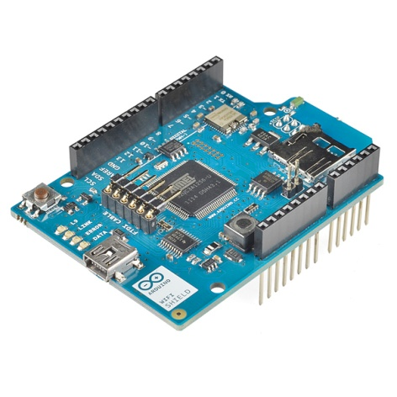
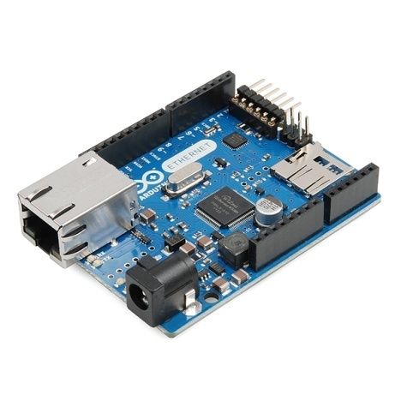
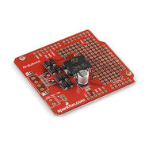
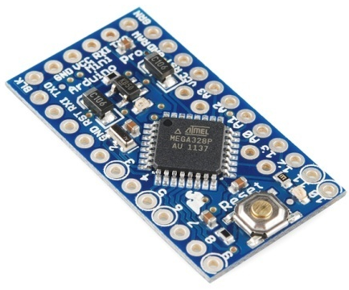
Arduino familien
Arduino
Leonardo
Arduino Due
Arduino Fio
Arduino
Pro
Arduino
Mega
Arduino
UNO
Arduino
Mini 05
Arduino
WiFi Shield
Arduino
Pro Mini
Arduino
Ethernet
Arduino
Motor Driver

Slide 7
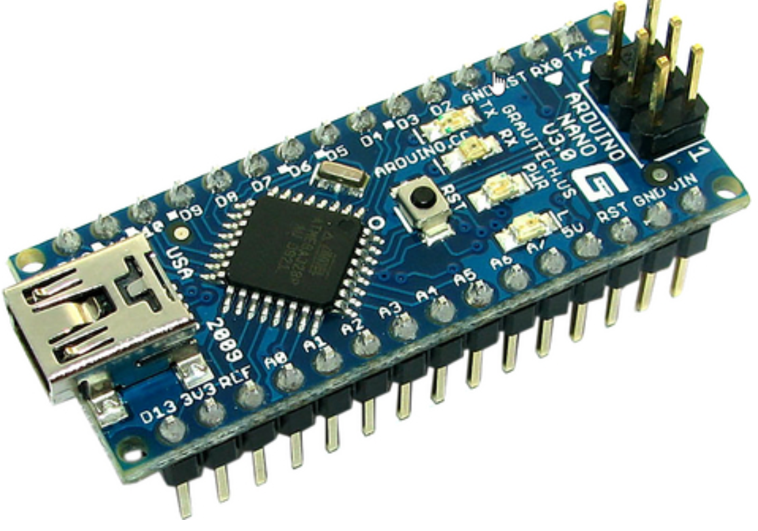
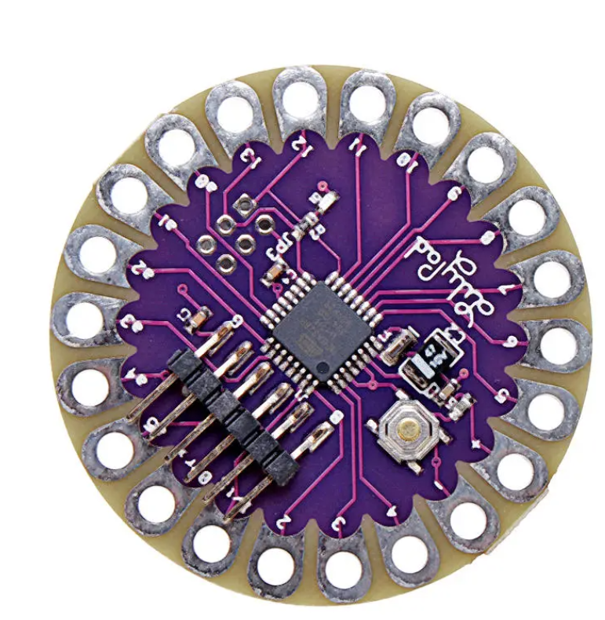
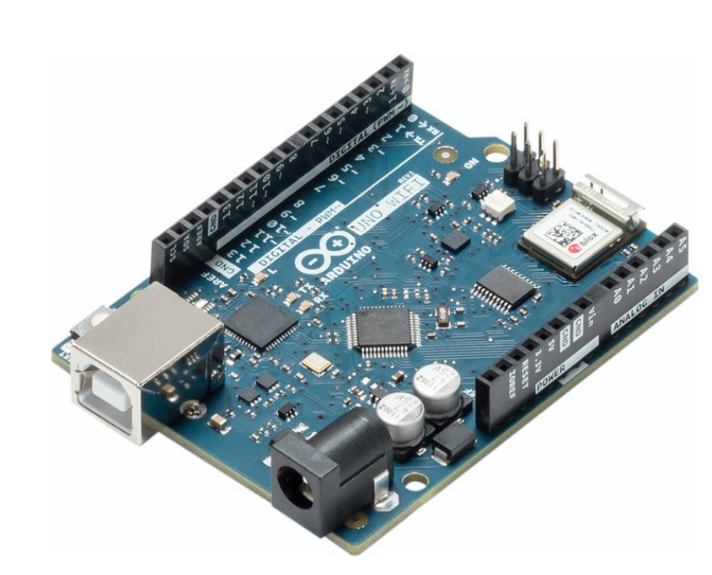
Noen utvalgte
Arduino
UNO
Arduino
Nano
Arduino
Lilypad
14 Digitale I/O
6 Analoge
16 MHz
22 Digitale I/O av dem
6 Analoge
16 MHz
14 Digitale I/O
6 Analoge
16 MHz
Arduino
Mega
Arduino UNO
WiFi
54 Digitale I/O
16 Analoge
16 MHz
14 Digitale I/O
6 Analoge
16 MHz
WiFi
Notes:
Arduino UNO har vi alt sett på, den er særdeles populær for bruk i opplæringssett …

Slide 8
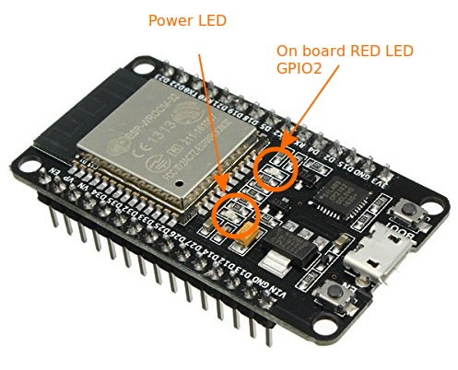
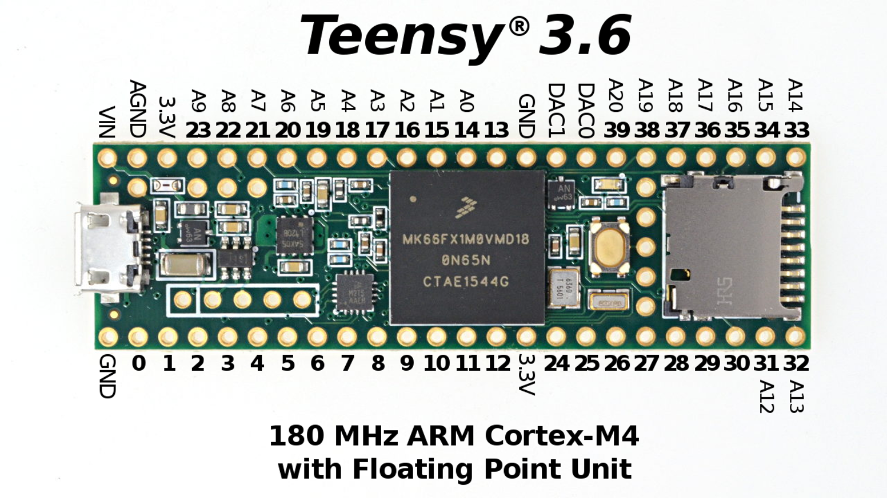
Andre som bruker Arduino editoren
ESP32
58 Digitale I/O
25 Analoge I/O
180MHz
1Mbyte Flash
2 DAC 12 bit
SD-kort leser
25 Digitale I/O derav kan
15 Analoge I/O derav kan
10 Berøringsinnganger
240MHz
512kbyte Flash
2 DAC 12 bit
Wi-Fi og BlueTooth
Arduino kompatibel programvare
Notes:
Her er to kontrollerkort som er blitt svært populære de siste årene. Disse anvender en halet annen teknologi enn Arduino, men man kan bruke samme programmeringseditor som Arduino. Dermed kan disse kretsene stort sett programmeres som en Arduino så overgangen fra Arduino til en av disse er relativt kort. Disse er lbegge langt kraftigere enn tradisjonelle Arduino-kort. Det som gjøre ESP32 spesielt interessant er dens mulighet til å koble seg på nett. Noe vi skal utnytte på samling 2.

Slide 9
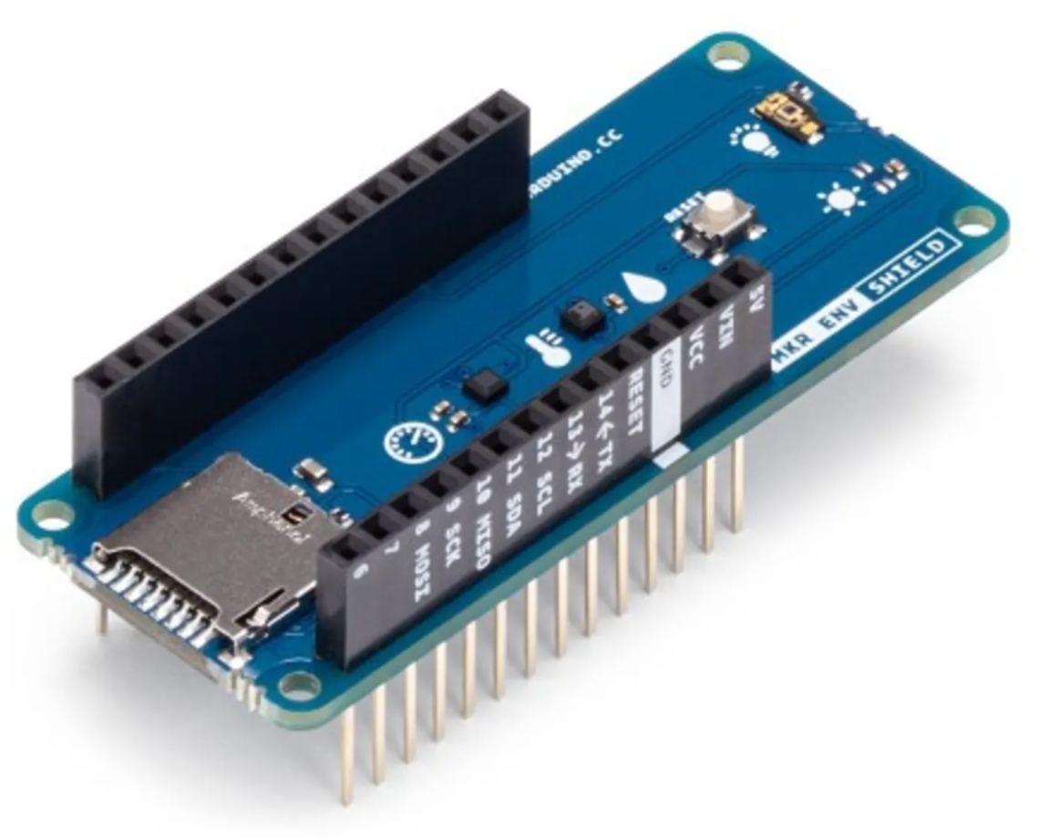
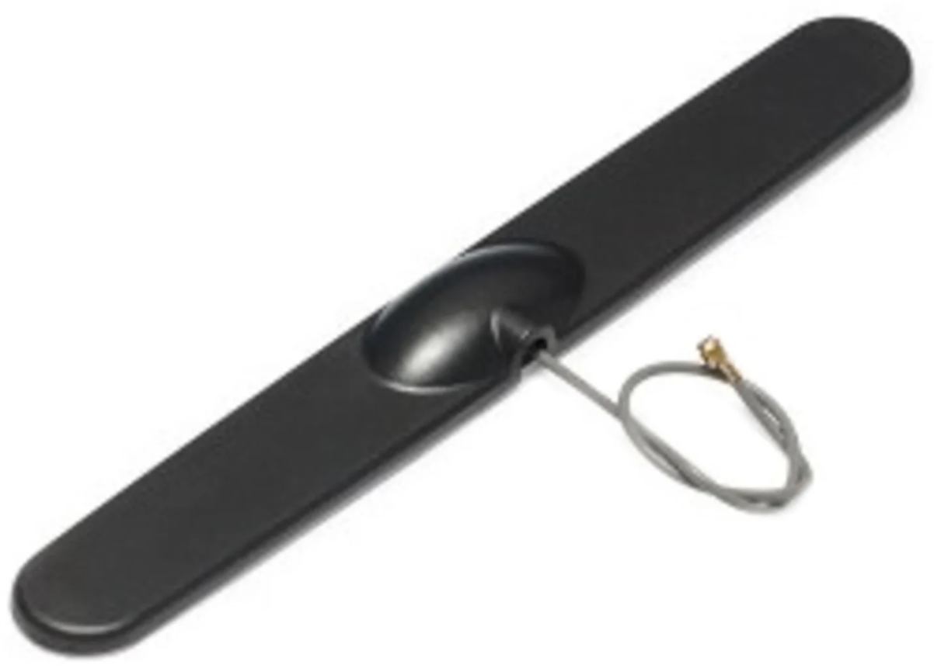
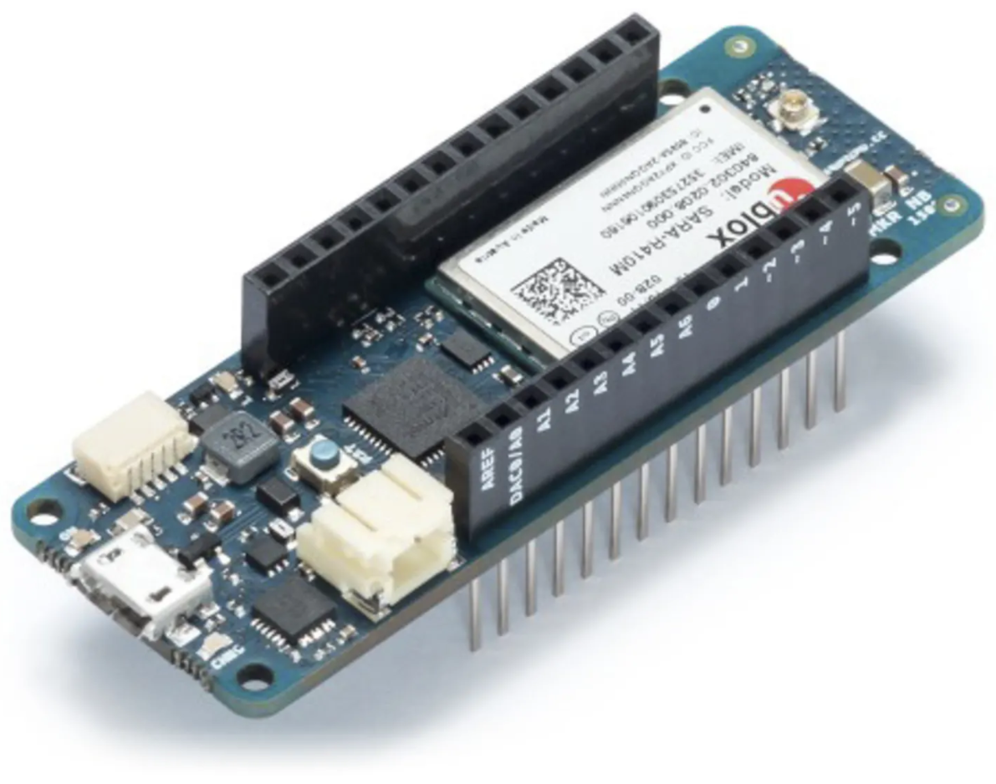
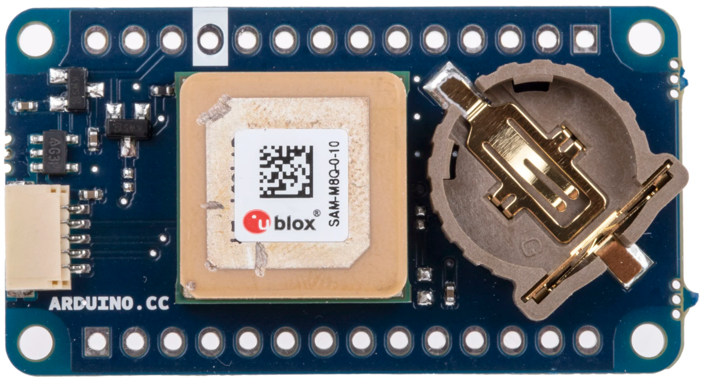
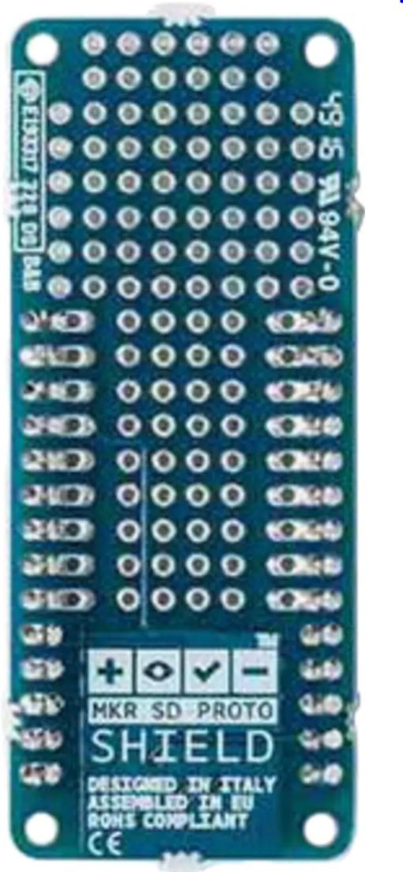
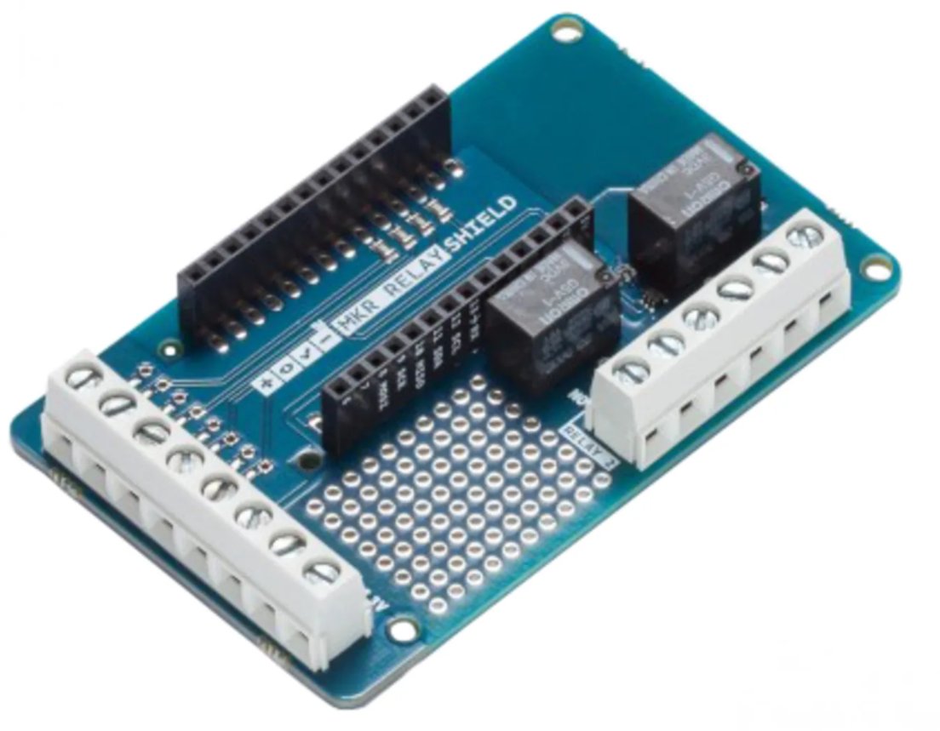
Arduino MKR NB 1500
Lufttrykk, fuktighet
temperatur,
lys
Environment
shield
Microcontroller
NB radio
GPS
shield
Relay
shield
NB-IoT og M-LTE, 4G
7 Analoge Innganger
22 Digitale I/O
Klokkefrekvens 48 MHz
Proto SD
shield
Notes:
Her er det mye å velge i av ulike tekniske løsninger. Vi har valgt å holde oss til Arduino siden dette er mye brukt i skolen gjennom mange år. Har ennå ikke sett løsninger med micro:bit, kun for tilkobling mellom micro:bit og Wi-Fi.

Slide 10
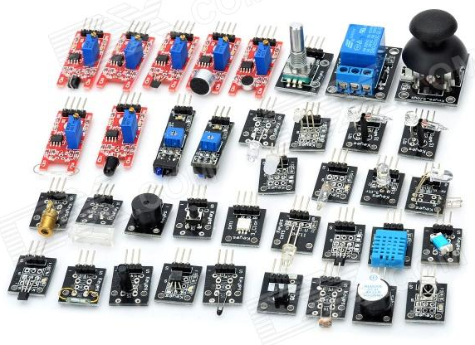
Arduino sensorer

Slide 11
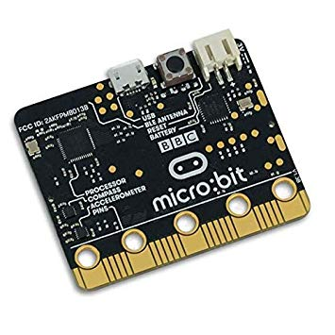
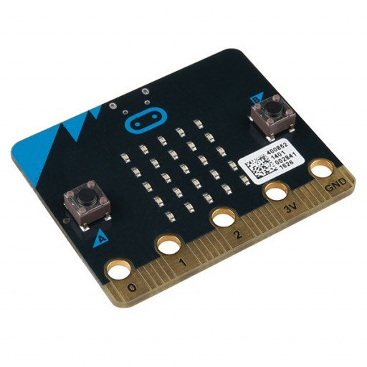
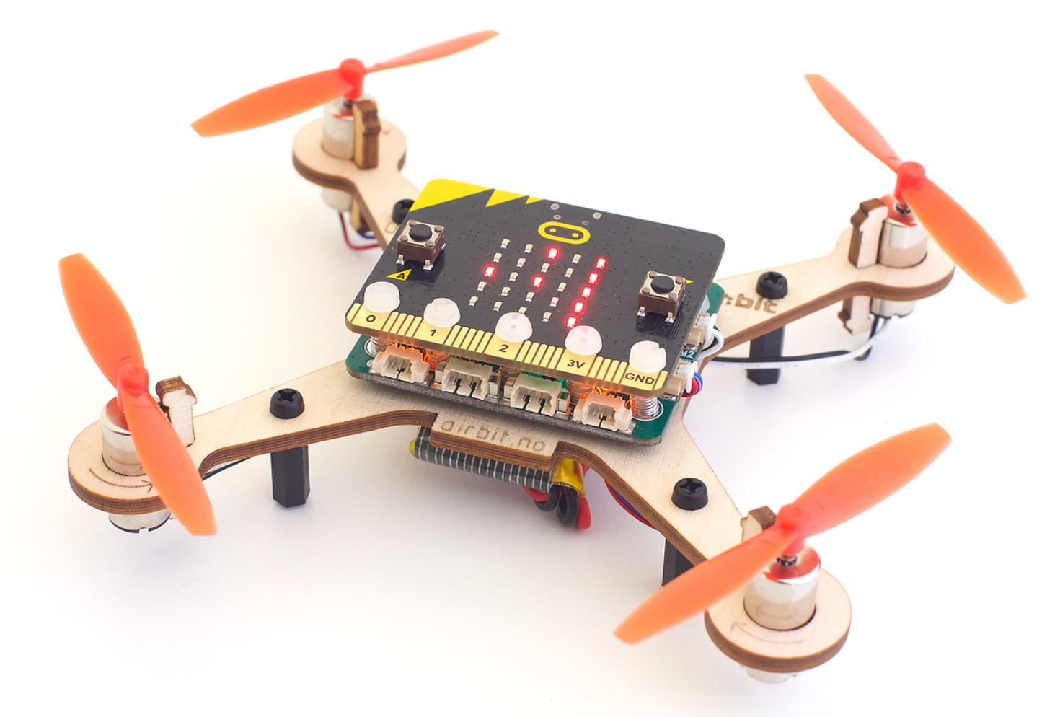
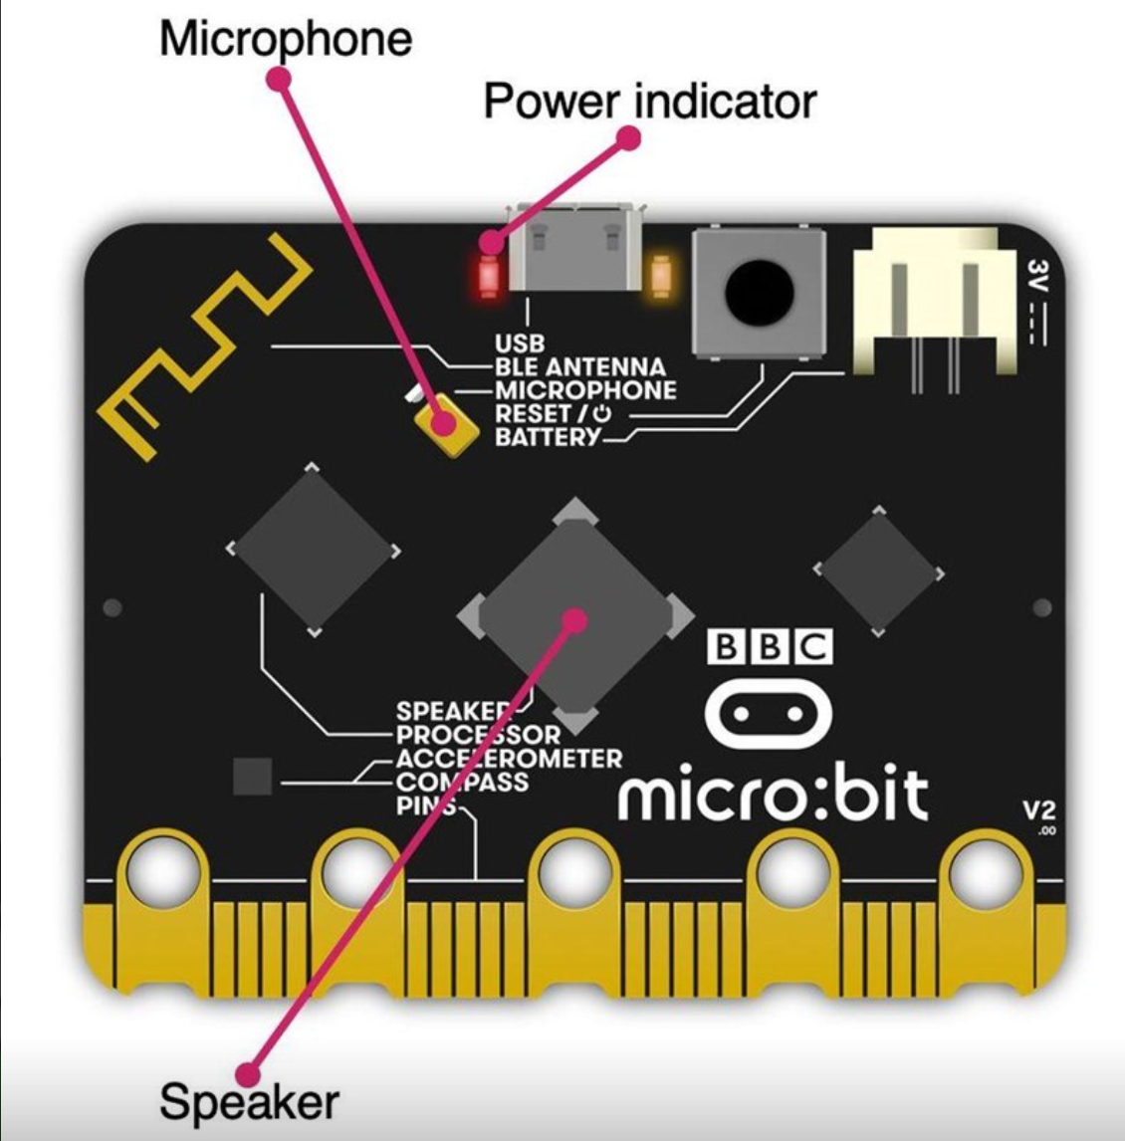
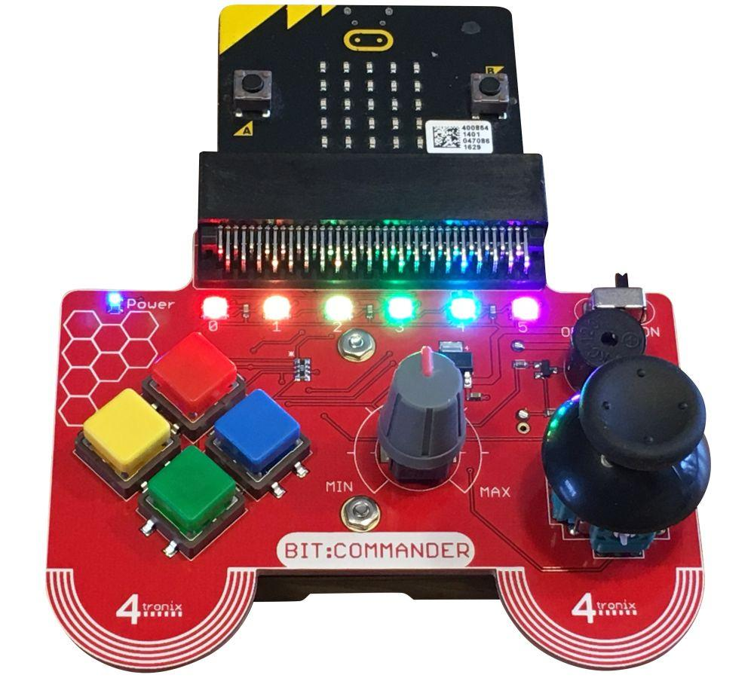
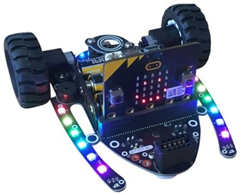
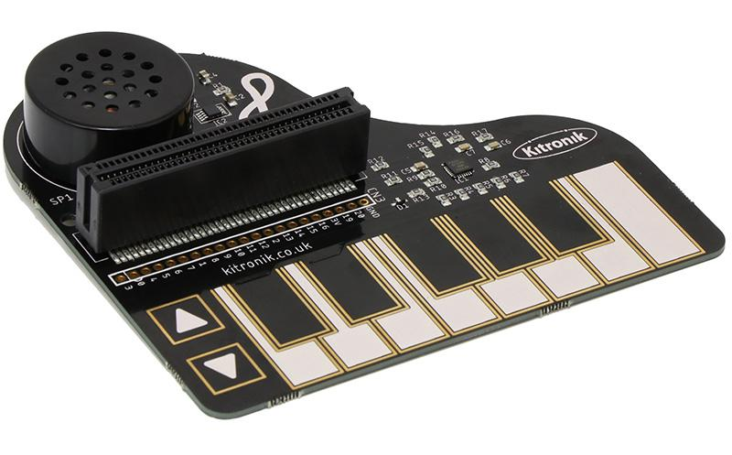
Micro:bit
Air:bit

Slide 12
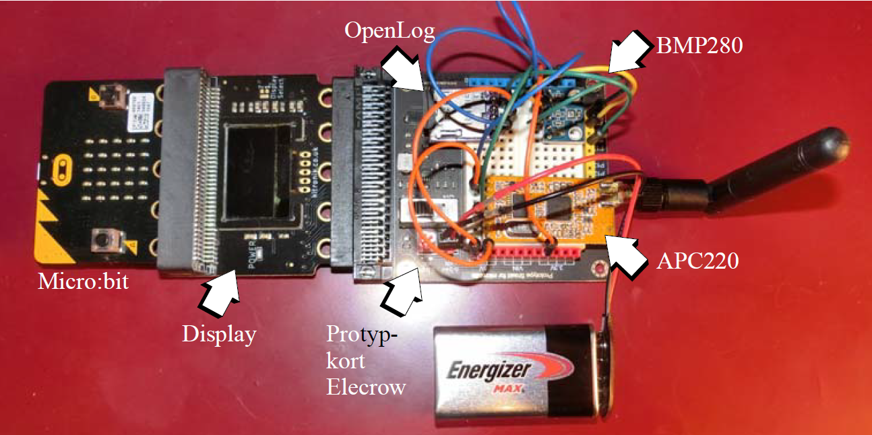
Micro:bit CanSat med koblingsbrett og displaykort (test)

Slide 13
Hva skal man velge?
Nybegynner
  Micro:bit og blokkprogrammering
  Har innebygde sensorer (mikrofon og høyttaler (v2))
Småprosjekter med styring og kontroll
  Arduino UNO eller MEGA
  Blokkprogrammering eller tekstbasert programmering
  Stort utvalg av sensorer, aktuatorer og biblioteker
Større prosjekter som krever datakraft og fart
  Teensy
  Tekstbasert programmering
Større prosjekter med ”window”grensesnitt
  Raspberry Pi, egen skjerm, tastatur og mus
IoT og oppkobling mot WiFi eller NB IoT
  ESP32, MKR NB 1500
  Arduino UNO WiFi

Slide 14
Hvorfor skal vi bruke mikrokontrollere i utstillingen?

Slide 15
Grunner for å ta i bruk mikrokontrollere i utstillingen
Mikrokontrollere er et verktøy …
… for lettere å realisere utstillingsideer
… for rask prototyping
… for lettere å realisere rike utstillinger
… for å bruke datateknologi uten skjermer
… for ev. å overvåke bruken av utstillinger
… for å oppdage og utforske nye muligheter

Slide 16
Hvordan komme i gang?

Slide 17
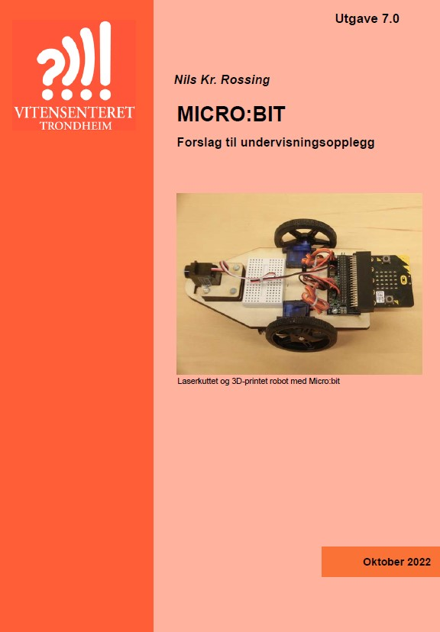
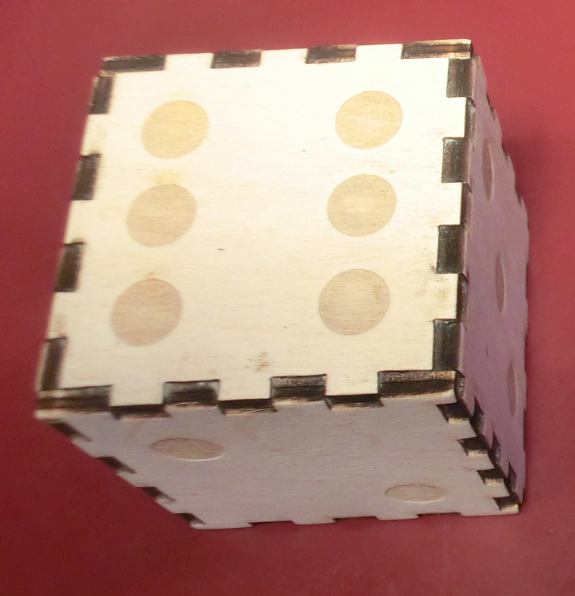
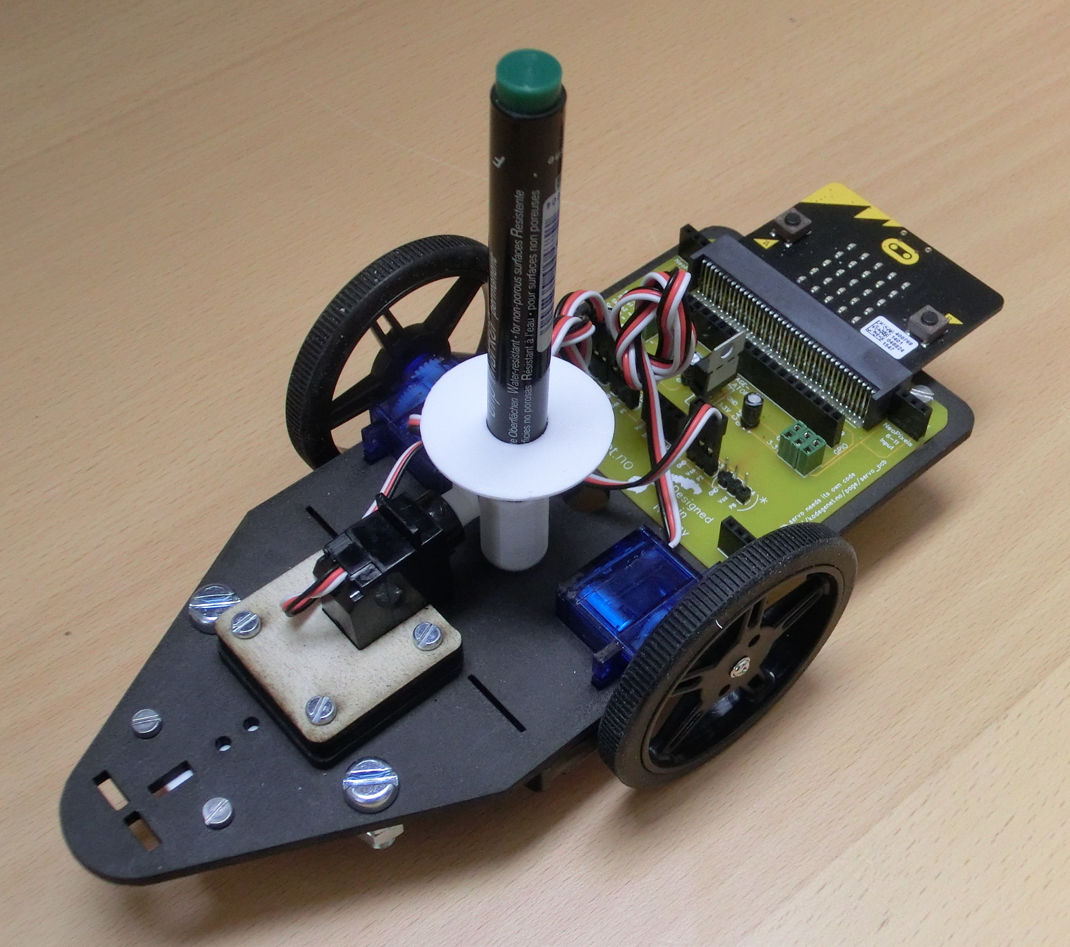
Om å finne seg et prosjekt man har lyst til å realisere
For å lære å programmere micro:bit

Slide 18
Om å finne seg et prosjekt man har lyst til å realisere
1 2 3 4 5 6 7 8 9 = 100
Sett inn «+» eller « ̶ » på tre plasser
slik at resultatet blir lik 100.
1 2 3 ̶ 4 5 ̶ 6 7+8 9 = 100
For å lære og programmere Python

Slide 19

«Nærmest null»
Ved å sette inn +, ̶ eller « « mellom tallene i rekken, skal man lage et regnestykke som blir «nærmest null».
Er det mulig?
Ev. hvor mange riktige svar er det?
Hva om vi velger et annet tall enn «0»?
Hvor mange riktig svar vil det da være?
Kan vi finne antall riktige svar som funksjon av svaret?
Og sist, men ikke minst …
Er dette en publikumsvinner …
… og hvordan finner vi ut det?
Hvorfor skal vi ha en slik modell i utstillingen?

Slide 20
Hva er en mikrokontroller?

Slide 21
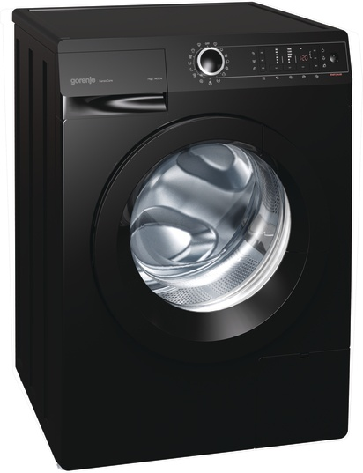
Vaskemaskin
Sensorer (det som føler):
Bryterpanel
Temperatur
Vannivå
Dørlukker
Lekkasje
Tid
Aktuatorer (det som utfører):
Motor
Ventil, fyll vann
Pumpe, tømming
Varmeelement
Display, lysdioder
Slipp inn vaskepulver
Varsellyder

Slide 22
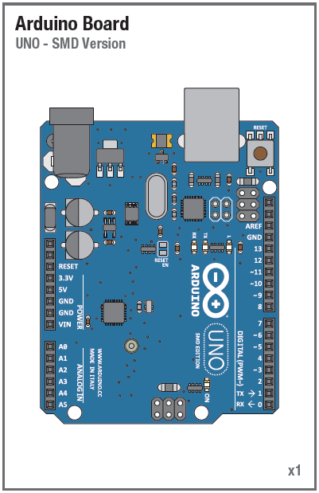
Følere (sensorer) og styrte brytere (aktuatorer)
- eksempel vaskemaskin
Sensorer:
Mikrokontroller
Aktuatorer:
Bryter
Data-
lager
Motor, start,
stopp, sentrif.
Temperatur
Vannpumpe
Dør
Spenningsinnganger
Spenningsutganger
Program
Ventil
Vannivå
Lekkasje
Varmelement
Display
Klokke
Omformere fra fysisk
størrelse til spenning
Programmet bestemmer når det skal utføres en aksjon,
en aksjon på bakgrunn av sensorverdier og ønsket funksjon

Slide 23
Kort oversikt over komponenter vi skal bruke i dag

Slide 24
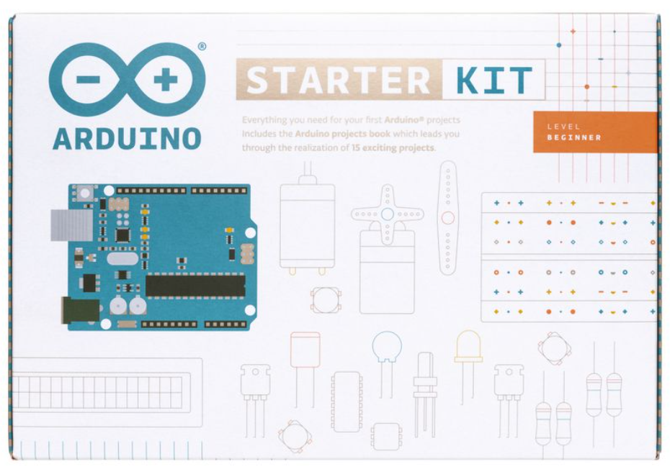
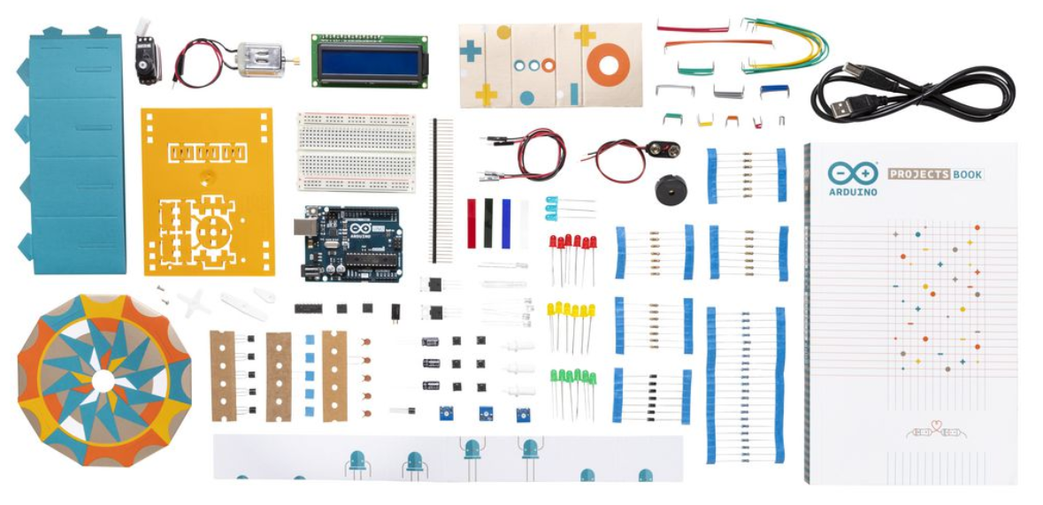
Arduino starter kit
ELFA 968,- + MVA NOK

Slide 25
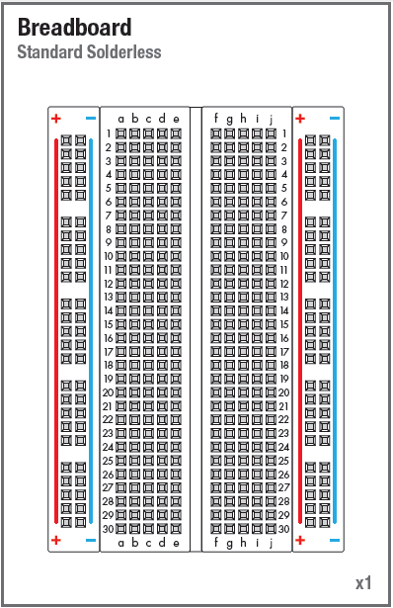
Komponenter
Gjennomgang av komponentene

Slide 26
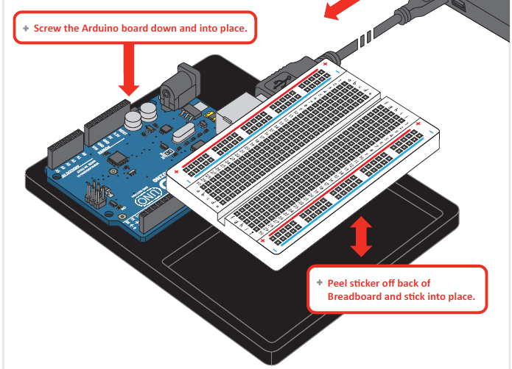
Montering

Slide 27
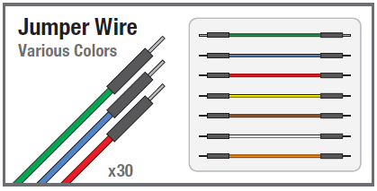
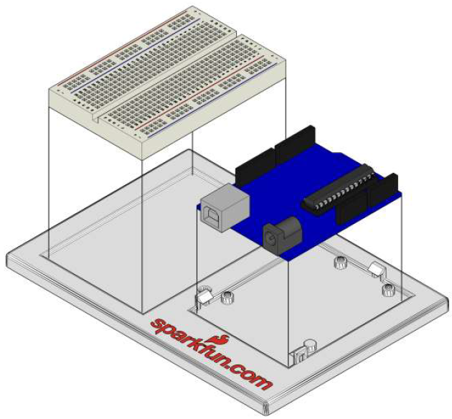
Montering

Slide 28
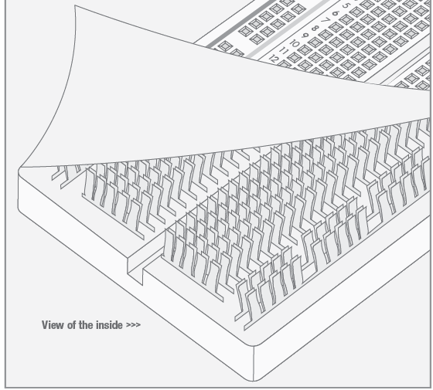
Koblingsbrett

Slide 29
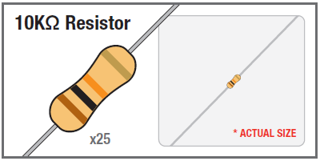
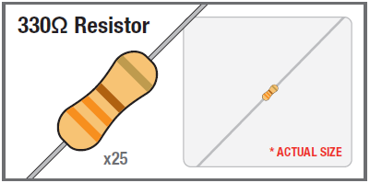
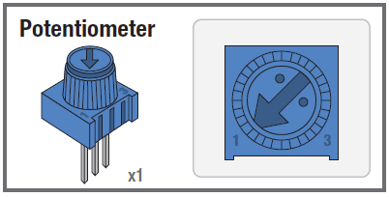
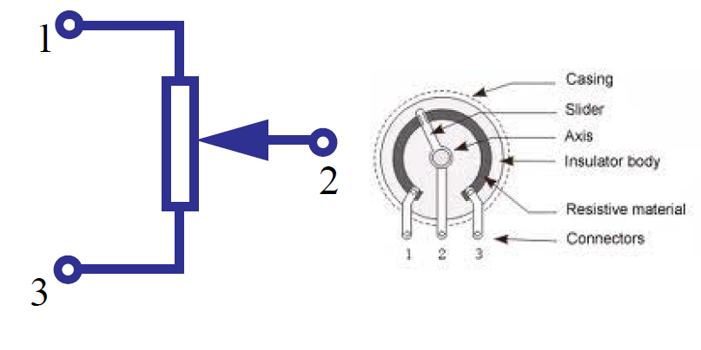
Komponenter
Gjennomgang av komponentene

Slide 30

Komponenter
Resistanser

Slide 31



Koding av motstander med fire ringer
220Ω
10kΩ

Slide 32

Bruk et Ohm-meter

Slide 33





Komponenter
Input (Sensorer)

Slide 34




Komponenter
Output (Aktuatorer)

Slide 35




Komponenter
Output (Aktuatorer)
30V-10A
230V-5A
JZC-11F

Slide 36


Trykkmåler og display
SSD1306
BMP280

Slide 37

Arduino UNO
Digitale inn og utganger
USB
Batteri-
eliminator
Power
Analoge
innganger
+5v
0v

Slide 38


Arduino Sensorkit
ELFA – 418,75 inkl. MVA

Slide 39
Kva skal vi gjøre i dag?

Slide 40

Oppgaver
Innledning
- Litt om fagfornyelsen og læreplanmål
Bakgrunn
- Litt om Arduino
- Litt om byggesettet
Programmering
- Grunnleggende programstruktur
- Viktige komandoer
Oppgavesamling
- Øving 1, 2, 3, 4
Måling av trykk og høyde
- Kalibrering
https://www.ntnu.no/skolelab/bla-hefteserie

Slide 41

Blinkende lysdiode side 43

Slide 42

Nedtelling til monitor og til display side 46

Slide 43


Voltmeter, mål spenning på batteri side 51

Slide 44

Lag et termometer side 53

Slide 45

Lag en trykk og høydemåler side 55

Slide 46
Oppkobling og installasjon av programvare

Slide 47
Installasjon av programvare
Hentes fra: http://arduino.cc/en/Main/Software
Aktuelle versjoner:
  Arduino IDE 2.1.0 (Med debugger)
  Arduino IDE 1.8.19 (Uten debugger)
Installer programvaren på egen PC
Koble til Arduino Uno-kort, med USB-kontakt (lysdiode lyser)
Installer driver ved å følge anvisninger idet Arduino’en kobles til

Slide 48

Arduino IDE 1.8.19

Slide 49

Editor - Arduino IDE 1.8.19
Lagre filen med nytt navn
Lagre filen med samme navn
Åpne en katalog
Begynn å skriv et nytt program
Kompiler og overfør
Sjekk om koden er riktig

Slide 50
Oppkobling mot Arduino
Oppsett av programvare:
Velg: Tools på menylinjen
Velg: Board
Velg: Arduino Uno
Velg: Tools på menylinjen
Velg: Serial Port
Velg riktig Com Port

Slide 51

Øk fontstørrelsen

Slide 52

Arduino IDE 2.1.0

Slide 53
Innledende programmering

Slide 54
Enkel programmeringsstruktur
#include <bibliotek> // Inkluderer spesielle biblioteker
Deklarer globale variable
void setup()
{
// Koden i denne funksjonen kjører
// én gang ved oppstart
….
}
void loop()
{
// Koden i denne funksjonen går i endeløs loop
// Deklarer lokale variable
// Programlinjer
…
}
start/reset
setup
loop

Slide 55
Deklarasjon av variabler
En variabel er en ”skuff” som kan romme et tall eller tegn av en spesiell type.
Skuffen gis et unikt navn. Tallet kan endres eller byttes med nye tall eller tegn
int a; // deklarering av variabelen a
int b = 6; // deklarering av variabelen b som gis verdien 6
char c = ‘k’; // deklarering av 8 bit karakter (byte) som gies bokstaven k
float e, f; /* deklarering av variabelen (desimaltall )
f.eks. 1,65 (32 bit, dobbel word) */
setup() {
{
loop() {
a = 4; // gir heltallsvariabelen a verdien 4
e = 2.5; // gir heltallsvariabelen e float verdien 2,5;
f = a * e; // gir float variabelen verdien … ?
….
}

Slide 56
Variabler
Variabler er oppbevaringssteder (”skuffer”) for tekst eller tallverdier med navn og type. Innholdet kan ennå være ukjent, men vi reserverer plass til dem. Navnene på variablene bør gjenspeile hva de representerer.
La oss deklarere variablene ”tempForskjell”, ”tempStart” og ”tempSlutt” som float (desimaltall). Vi kan behandle variablene uten at verdien til variablene er kjent.
tempForskjell = tempSlutt – tempStart;
Vi kan også betrakte en variabel som en lagringsplass for verdier over tid.
Notes:
Jeg vil si at variabler har tre viktige funksjoner:
Variabler er oppbevaringssteder (”skuffer”) for tekst eller verdier med navn og type. Innholdet kan ennå være ukjent, men vi reserverer plass til dem. Navnene på variablene bør gjenspeile hva de representerer.
La oss deklarere variablene ”tempForskjell”, ”tempStart” og ”tempSlutt” som float (desimaltall). Vi kan behandle variablene uten at verdien til variablene er kjent.
tempForskjell = tempSlutt – tempStart;
Vi kan også betrakte en variabel som en lagringsplass for verdier over tid.

Slide 57
Øving 1
Blinkende LED

Slide 58

Øving 1
Blinkende LED - skjema
Kommentar:
LED må kobles riktig vei
Langt bein mot pluss
Alltid seriemotstand
220 – 330 Ohm er nok

Slide 59

Øving 1
Blinkende LED - montering
Monter kretsen og last opp programmet:

Slide 60

Skriv inn programmet

Slide 61
Viktige kommandoer
Blinkende LED
pinMode (ledpin, OUTPUT); // Definerer pinnen ledpin som en utgang
pinmode (pin, mode); // pin angir pinnenummer,
// mode om det er OUTPUT eller INPUT
digitalWrite(ledpin, HIGH); // Setter pinne ledpin høy
digitalWrite(pin, value); // Skriv verdien value til pinne pin
// value kan være HIGH og LOW
delay(1000); // Stopper programmet i 1000 msek
delay(ms) ; // Stopp programmet i ms antall millisekunder

Slide 62
Enkel programmeringsstruktur
#include <bibliotek> // Inkluderer spesielle biblioteker
Deklarer globale variable
void setup()
{
// Koden i setup() kjører bare ved start
….
}
void loop() {
// Deklarer lokale variable
// Programlinjer
funksjon1( ); // Kaller funksjon 1
…
}
void funksjon1()
{
// Deklarer lokale variable
// kode
}
start/reset
setup
loop
Arduinodef.
Egendef.
Andredef
Funksjon A
Funksjon 1
Funksjon I
Funksjon B
Funksjon 2
Funksjon II

Slide 63
Lag egne funksjoner
…
void loop()
{
// Det som skal gjentas hele tiden
float volum;
float radiusKule = 5.0;
volum = volumKule(radiusKule); // Kall funksjonen
Serial.println(volum);
}
float volumKule(float radius)
{
float kulevolum;
kulevolum = (4/3) * 3.14 * pow(radius, 3);
return kulevolum;
}

Slide 64


Oversikt over kommandoer
”Referance”
Reference

Slide 65
Skriv til monitor

Slide 66
Skriv til monitor
void setup()
{
Serial.begin(9600);
…
}
void loop()
{
Serial.print(”Tekst”); // Skriv ut tekst
Serial.print(variabel); // Skriv ut innhold av varaibel
Serial.println(”Tekst”); // Tekst med etterfølgende linjeskift
Serial.print(variabel, 4); // Gir fire siffer etter komma
…
}

Slide 67
“For loop” og nedtelling

Slide 68

Gjenta sløyfe (for loop)

Slide 69
Eksempel på bruk av for-loop
for (int i = 0; i < 5; i++)
{
digitalWrite(LEDpin, HIGH);
delay(500);
digitalWrite(LEDpin, LOW);
delay(500);
}

Slide 70
Bruk av display I²C-buss, installasjon av bibliotek, skriving til display

Slide 71



Trykksensor og display
BMP280
Trykk og Temp.
sensor
SSD1306
Grafisk display
128 x 64

Slide 72

I²C databuss
3,3V
5,0/3,3V
GND
SCL
SDA
Adresse 1
Adresse 2
Bruk av ferdige moduler gir store muligheter, og skjuler kompleksitet (”Black box”)

Slide 73



Noen eksempler på moduler
Gass sensor SGP30
Hydrogen
Etanol
CO₂
TVOC
GPS modul
Magnetometer
Akslerometer
Gyrometer
Barometer
Termometer
Bruk av moduler og I²C gir store muligheter dersom man ønsker å tenke funksjon framfor detaljforståelse

Slide 74

Bygging av krets for måling av trykk og beregning av høyde over havet
BMP280
skal ha 3,3 V
Batteritilkobling gir mobilitet

Slide 75
SSD1306
Inluder biblioteker
Deklarer variabler
#include <SPI.h> // Inkluder bibliotek for kommunikasjon på serielinjer
#include <Wire.h> // Inkluder bibliotek for kommunikasjon via I2C
#include <Adafruit_GFX.h> // Inkluder bibliotek for å skrive til display
#include <Adafruit_SSD1306.h> // Inkluder bibliotek for å skrive til display
Adafruit_SSD1306 display(4); // Dekl. av "display" av typen Adafruit_SSD1306
Setup()
Initialiser funksjoner
  display.begin(SSD1306_SWITCHCAPVCC,0x3C);
  // Initialiser display med adresse 0x3C
  Wire.begin(); // Initialisering av I2C-bussen
  …
Loop()
Bruk av funksjoner
  // Klargjør display for utskrift
  display.clearDisplay(); // Slett informasjon på display
  display.setTextSize(1); // Sett størrelse på tekst
  display.setTextColor(WHITE); // Hvit tekst på sort bakgrunn
  // Skriver ut trykket
  display.setCursor(0,0); // Plasser markør øverst til venstre
  display.print("Trykk: "); // Skriv ut "Tekst: ”
  display.print(P,2); // Skriv ut trykket
  display.println(" mBar"); // Skriv ut V og skirft linje
  display.display(); // Overfør informasjonen til displayet
  …
Definisjon av funksjoner

Slide 76
Analog avlesning, AD-konverter, digital omregning, potensiometer

Slide 77

Analog til digital omvandling
S(t) = 685
ADC
U(t)
Analog spenning fra sensor
3,34 V
Analog
voltage
Voltage
4,995 V (1023)
3,34 V
685
1024
discrete levels
0 V (0)
Time
S(t) = 685
Digital verdi rep. spenningen
(0 – 1023)
S(t)
685
U(t) =
5V =
5V = 3,34V
1024
1024
Konvertering fra dig. verdi til spenning

Slide 78
Temperatursensoren TMP36, ev. kort om NTC-motstanden

Slide 79



Måling av temperatur med temperaturfølsom pn-overgang (TMP36)
µA
5V
V_{out}
V
0V
En pn-overgang forspent i lederetning og med konstant strøm (1µA) gir en tilnærmet lineær spenningsvariasjon
(10 mV/ºC) som funksjon av temperaturen.

Slide 80

V(T) og T(V)
Følsomhet 10 mV/K (TMP36)
TMP36
V
10 <mV/K
0,5V
K
U_{AT} = 0.01[V/K] * T[°C] + 0,5[V]
T (°C) = (U_{AT}– 0,5)/0,01 [°C]
Område: -55 - +150ºC
Nøyaktighet: ± ¾ºC (± ¼ºC (romtemp.)
Responstid: 120 s (90 % still air)

Slide 81
Kort om trykksensoren,
Installasjon av biblioteket

Slide 82

Trykkmåling med piezo-resistivt element
Utnytter den piezo-resistive effekten.
Lord Kelvin 1856
C.G. Smith 1954 (Ge og Si)
Båndgapet endres med mekanisk stress
Elementet i skiva inngår i en målebro

Slide 83


Spesifikasjoner for BMP280
< 9000 m

Slide 84


Slide 85
Omregning fra trykk til høyde

Slide 86



Trykk som funksjon av høyde over havet

Slide 87

Det er viktig å kalibrere
7-800m
980 – 1050 hPa

Slide 88
Oppdrag og kalibrering
(NTNU)

Slide 89


Vitensenter Nordlands lokaler

Slide 90


Slide 91





Kalibrering http://retro.senorge.no/

Slide 92

Kalibrering
Finne trykk, temperatur og høyde på en nærliggende målestasjon
h₁
996,50hPa
p₁

Slide 93
Kalibrering
Finne trykk, temperatur og høyde på en nærliggende målestasjon
p₁
h₁
1015,7hPa

Slide 94



Slide 95
Løsningsforslag finnes her
https://www.ntnu.no/skolelab/losningsforslag-dag-1

Slide 96
Svar på oppgaven
«Nærmest null»

Slide 97

Er det mulig å få tallet «0»
Ja, det finnes flere riktige svar

Slide 98

Hva om vi velger et annet tall enn «0»?

Slide 99

Hva med alle tallene mellom

Slide 100
Er dette en publikumsvinner?
Inkluder publikum så tidlig og så ofte som mulig
Bruk så enkle midler som mulig for uttesting
Lag prototyper,
mikrokontrollere forenkler prototyping
Test på nytt med publikum

Slide 101

Så derfor lager vi en prototyp …

Slide 102

… med en mikrokontroller

